Slide 1
Родительское собрание № 1. «ДАВАЙТЕ ПОЗНАКОМИМСЯ!»
Группа «РЫБКИ»

Slide 2
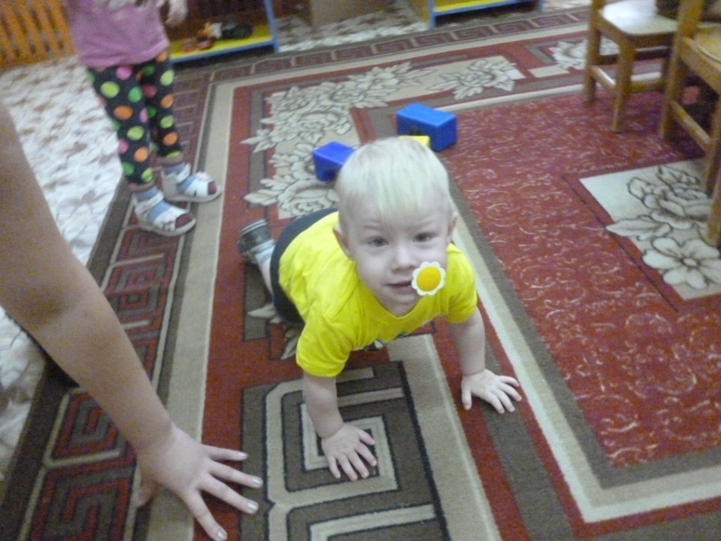
Наш прожитый день…
Утро начинается с зарядки!

Slide 3
Чистота – залог здоровья!
Умывание

Slide 4
Сорока – ворона кашу варила, деток кормила!

Slide 5
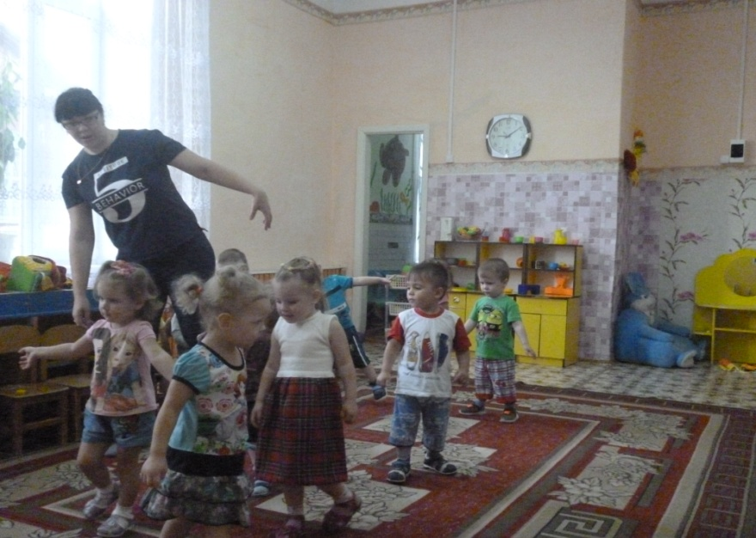
Образовательная деятельность.

Slide 7
Пора собирать игрушки!

Slide 8
Долгожданный сон…

Slide 9
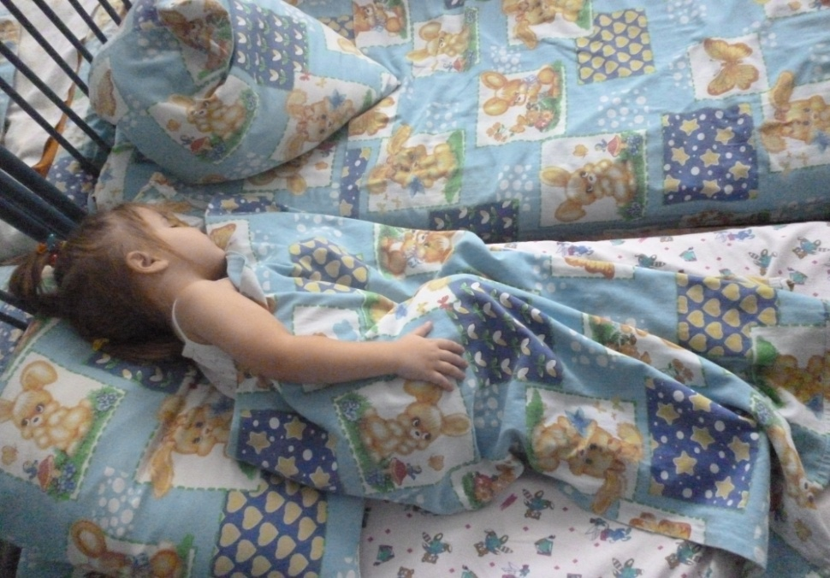

Slide 10
Можно и почитать!

Slide 11
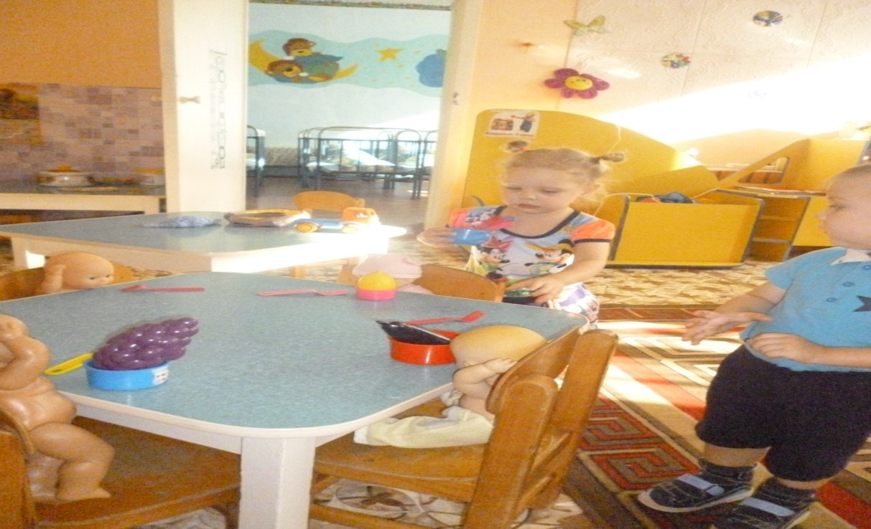
Пригласили в гости кукол.

